Slide 1


知识回顾与新课引入
在日常生产和生活中需要严格控制时间和个数的场合有哪些?
测量频率和周期的方法有?
数字电子技术中学到的计数器的工作原理是?

Slide 2
定时器/计数器原理及应用
定时与计数原理
ATmega16的定时器/计数器资源
定时器/计数器2应用举例
T/C1的应用举例
看门狗定时器

Slide 3
定时与计数原理
计数原理
定时原理
事件捕获原理
PWM输出原理与方法

Slide 4

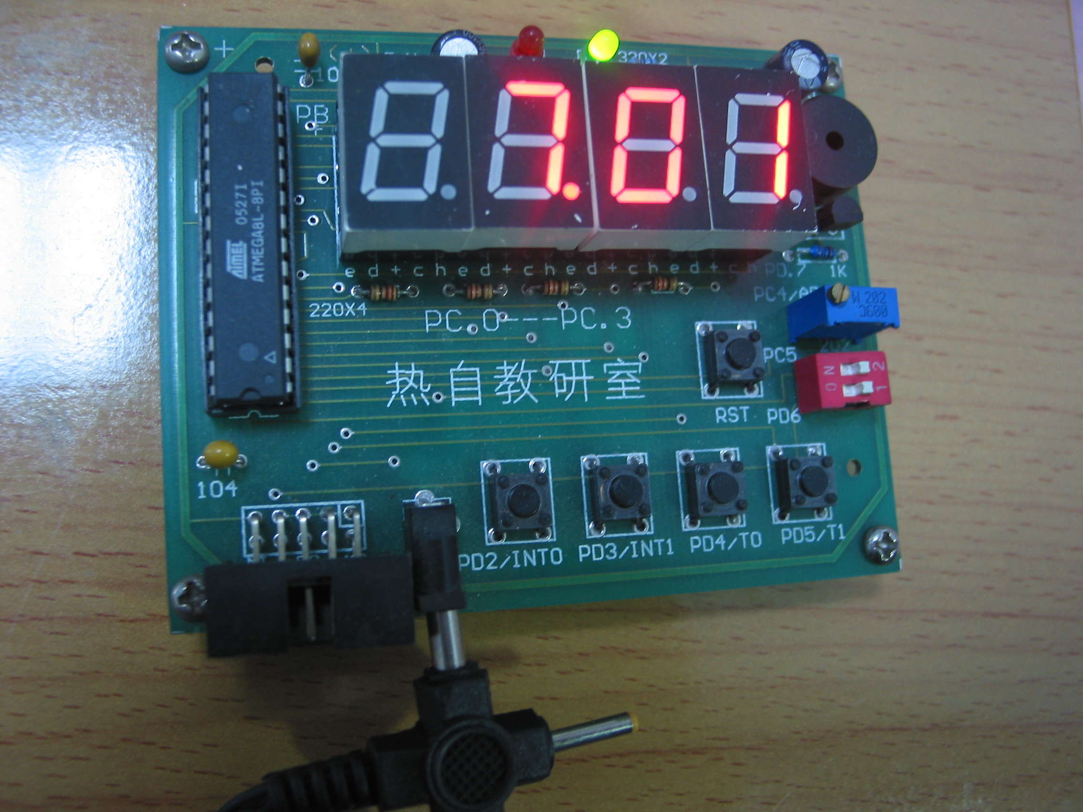
6．1．1 定时计数器概述
在工业生产及各种控制系统中，常常需要实现定时报警或延时控制、定时中断、定时检测、定时扫描等等，也往往需要用计数器对外部事件进行计数。

Slide 5
6．1．1 定时计数器概述
实现定时或计数主要有3种方式：
硬件定时：用RC电路或逻辑部件定时如555电路，该方式除额外增加硬件资源外，使用起来灵活性也较差；
软件定时：即软件自延时，即让CPU执行一个程序段，这个程序段本身没有具体的执行目的，但由于执行每条指令都需要时间，则重复执行一个程序段就需要一个固定的时间。该方式简单但却占用了CPU宝贵的时间资源，降低了CPU的利用率，例CV_AVR编译软件中的delay_ms(X)等语句。

Slide 6
6．1．1 定时计数器概述
采用单片机定时/计数器定时：为了使用方便，解决上述两种方式的弊端并增加单片机的控制功能，把定时计数逻辑电路集成在单片机芯片中，称之为定时计数器。
ATmegal6内部有3个通用定时器/计数器：2个8位的定时器/计数器：T／CO、T／C2，1个16位的定时器/计数：T／C1。3个通用定时器/计数器除了能够实现通常的定时计数功能外，还具有捕获，比较、脉宽调制输出（PWM）实时时钟等超强功能；我们这一节主要介绍定时计数的基本原理及应用。

Slide 7
6．1．2 计数原理
所谓计数是指对外部事件进行统计。外部事件的发生以输入有效脉冲来表示。因此计数功能的实质，就是对外部有效脉冲进行统计。
计数器原理框图如图6-1所示。
S1
S2
计数器
溢出标志TF
初值寄存器
6-1 计数器原理图

Slide 8
6．1．2 计数原理
当外部发送来一个有效脉冲时，在S1闭合的情况下，计数器会加1，即表示计数器记录了一次外部事件。当外部脉冲为连续的脉冲时，计数器将不断地加1，直到计数器溢出(如8位计数器从00到FFH就溢出)。计数器溢出时计数器自动回“0”，同时向溢出标志TF进位，计数器又从“0”开始继续计数。

Slide 9
6．1．2 计数器原理
当S1合上，若检测到有有效脉冲输入时，计数器加1
中断请求开放与禁止开关
启动计数器工作的开关
S1
S2
计数器
溢出标志TF
当S2合上并且TF=1时，可向CPU请求中断
初值寄存器
当计数器加到256时，溢出标志由0变成1
默认初值为0，可根据需要设置初值

Slide 10
6．1．2 计数原理
溢出标志TF的作用有两个：一是向CPU申请中断，二是当中断屏蔽时供CPU查询。一个8位的计数器从0开始到发出溢出中断请求，要记录256个脉冲。当它从初值156开始到发出溢出中断请求，则要记录100个脉冲。所以可在初值寄存器中设定不同的计数器初值，来确定每中断一次记录的脉冲数。
对计数器赋初值、禁止或允许计数器工作、屏蔽或允许计数器溢出中断等工作可以通过编程来实现。

Slide 11
6．1．2 计数原理
其中的“初值寄存器”、“S1”、“S2‘’就是为编程应用而设置的。
初值寄存器的值是每次溢出后由此值开始计数，例如初值寄存器的值设为156，则每次溢出后都从156开始计数，所以每计100数后就到256，产生一次溢出。
S1闭合启动计数器工作，否则禁止计数器工作。
S2闭合允许计数器溢出中断，否则禁止溢出中断。
在对计数器编程时，这些寄存器、相应控制位等必须根据需要进行设置，以便计数器按预定要求正常工作。

Slide 12
6．1．3 定时原理
定时功能实质上也是通过计数器的计数来实现的。当计数器的输入脉冲频率恒定时，计数器所记录的数值就代表了时间的概念。频率恒定的脉冲可以来自外部晶振，也可以来自内部RC电路。
定时器原理框图如图6—2所示。

Slide 13
6．1．3 定时原理
外部时钟源
S1
S2
S0
计数器
溢出标志TF
中断请求
初值寄存器
内部时钟源
图6—2 定时器原理框图
当计数频率恒定为1MHz，即其周期为l μ s，此时表明每1微秒计数器加1。当计数器的值从1增加到10时，计数器所记录的时间为10 μ s，即实现了定时功能，定时时间为10微秒。

Slide 14
6．1．3 定时原理
可见，当计数器的计数频率恒定时（ l μ s ），可以根据计数器的“计数值”计算出定时时间。反过来也可按定时时间要求计算出计数器的预置初值。若要定时100微秒，则要记录100个数，计数器的预置值应该设置为156，即9CH。
单片机的定时时钟源通常有两种：内部定时时钟源和外部定时时钟源，且这种选择用户是可编程的。如同计数器一样，定时器的初值、定时器的工作状态和定时器溢出中断等，用户都是可以进行控制(可编程)的。

Slide 15
6．1．4 M16定时计数器的系统组成
外引脚、内部RC振荡器、熔丝配置位、分频器、计数器、中断系统、控制寄存器等组成。
熔丝配置
外部振荡
内部RC振荡器
(1-8MHz)
（定时）
CLKI0
(8/16位)
T0/T1
分频器
计数器
中断系统
外引脚
（计数）
(0-1024)
控制寄存器
中断屏蔽寄存器
TCCRn

Slide 16
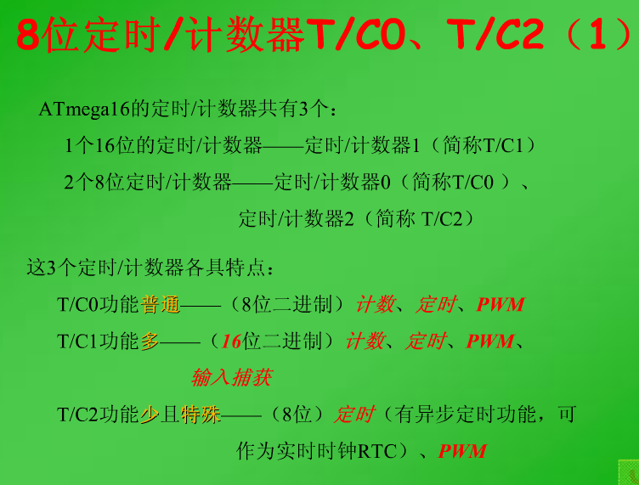
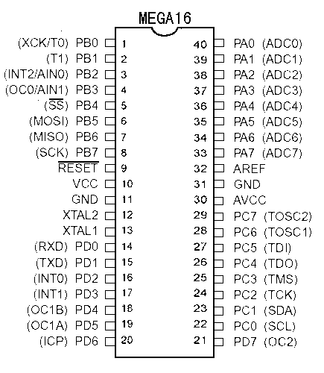

Slide 17
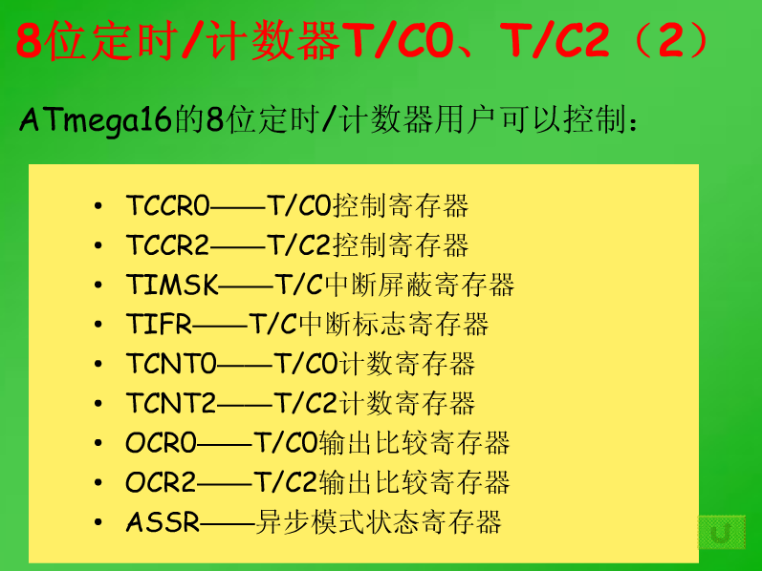

Slide 18
T0/T2和T1定时/计数器
TCNT0/T2（8位）
TIFR_TOVO
0
0
0
0
0
0
0
0
0
0X00-0XFF (0-255)
中断系统
TCNT1（16位）
TCNT1H
0
0
0
0
0
0
0
0
0
TIFR_TOV1
0
0
0
0
0
0
0
0
TCNT1L
0X0000-0XFFFF(0-65535)

Slide 19
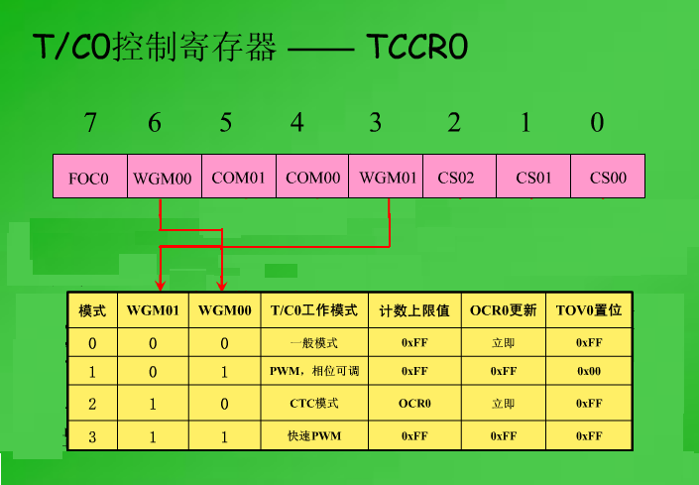
比较匹配输出使能位
比较匹配输出模式
时钟选择位

Slide 21
1 熔丝选择位的内部RC振荡设置(0001-0100)
（
默
认
值
√
CKLEL3
√
CKLEL2
√
CKLEL1
CKLEL0
0
0
0
1
→1M
）
√
√
CKLEL1
√
CKLEL0
CKLEL3
CKLEL2
0
0
1
0
→2M
√
CKLEL3
√
CKLEL2
CKLEL1
CKLEL0
0
0
1
1
→4M
√
√
CKLEL1
√
CKLEL0
CKLEL3
CKLEL2
0
1
0
0
→8M

Slide 22
2 熔丝选择位的外部晶振设置（1100-1111）
√
CKLEL1
√
CKLEL0
CKLEL3
CKLEL2
1
1
0
0
． ． ．
CKLEL3
CKLEL2
CKLEL1
CKLEL0
1
1
1
1
→8M
注：设置外部晶振需慎重，必须保证外部晶振电路正确，否则芯片无振荡源， 程序写不进去会被锁死。
熔丝选择位设置方法：
熔丝设置步骤

Slide 23
3 定时计数器的预分频器
ATmegal6的T／CO和T／C1由一个10位的预定比例分频器提供时钟源。该预分频器将系统时钟按设定的比例进行分频，以产生不同周期的时钟clkT0、clkTl，分别作为时钟源提供给T／CO和T／C1使用。图6—7为T／CO、T／C1的预定比例分频器示意图。T／CO和T／C1的时钟源可来自芯片内部，也可来自外部引脚T0(PB0)和T1(PBl)。当选择外部引脚的输入信号为时钟源时，预分频器不对外部引脚的输入信号进行预分频。当选择芯片内部时钟时，通过设置预分频器可选择4种不同的分频比例，它们是8、64、256、1024分频。

Slide 24
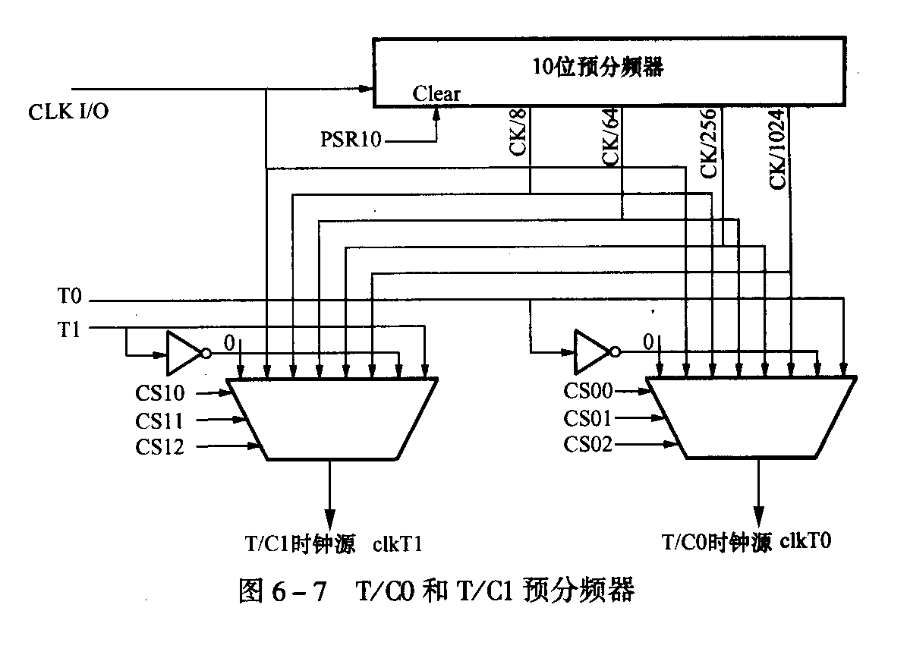

Slide 25
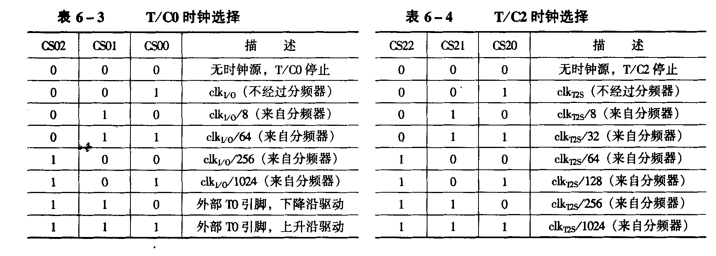
T0/T2控制寄存器TCCR0/TCCR2:
-
-
-
-
-
CSn2
CSn1
CSn0
(T/C1)
返回例1
返回例2
返回例3

Slide 26
M16的中断控制系统
中断标志寄存器TIFR
状态寄存器SREG|=0X80
0
1
0
0
0
1
0
1
1
0
0
0
0
0
0
0
T2
中断
处理
1
T1
中断总开关
1
T0
1
中断屏蔽寄存器
TIMSK
0
1
0
0
0
1
0
1
中断分开关
返回组成
返回例2

Slide 27
6．1．5 定时计数器应用举例
电路图
例1：用T1计数，上电后，8发光管不亮，每按动一次键发光管亮一个二进制数，即用发光管显示计数的值。程序1
例2：用T0计数，上电后，8发光管不亮，当按键按动5次后使T0计数器溢出让8发光管全亮。程序2
例3：用T0查询法定时，上电后，8发光管间隔300毫秒闪亮。程序分析3
例4：用T2中断法定时，上电后，8发光管间隔1秒闪亮。程序分析4

Slide 28
//例1程序清单：
#include <mega16.h> //器件文件头
void main(void) //主程序
{ //端口初始化
DDRD = 0xff; //设定PD口为输出。
TCCR1B=6; //用下降沿计数
TCNT1=0; //计数器初值；
while (1)
{
PORTD=~TCNT1;//将计数结果取反后送D口显示。
}
}
结果显示1
返回

Slide 29
//例2程序清单：
#include <mega16.h> //器件文件头
void main(void) //主程序
{ //端口初始化
DDRD = 0xff; //设定PD口为输出。
TCCR0=6; //用下降沿计数
TCNT0=251; //计数器初值；
while (1)
{
if(TIFR&1==1)
PORTD=0;// 当计数器溢出后灯亮。解释TIFR
else PORTD=0XFF;//灯灭
}
}
结果显示2
返回

Slide 30
例3分析：初值计算：设晶振频率为8MHz，采用8分频时，每计1个脉冲为1μs(8M/8=1M)，若初值为0;则定时计数器从0开始计数到计满256后溢出所用时间为256μs。若初值为156;则定时计数器从156开始计数到计满256后溢出所用时间为100μs（0.1ms）。定时计数器溢出中断3000次为300ms。如图所示。

Slide 31
(8MHz)
(1MHz)
TCNT0=156
外部振荡
8分频器
1
0
0
1
1
1
0
0
1
T0V2
T0V1
-
-
-
-
-
0
1
0
-
0
-
-
-
0
-
1
T0V0
TCCR0=2
TIFR

Slide 32
//例3程序清单：
#include <mega16.h> //器件文件头
void main(void)
{ int i; //定义变量
DDRD = 0xff; //设定PD口为输出控灯。
TCCR0=2; //T0定时且8分频
TCNT0=156; //计数器预置值；
while (1)
{
PORTD =~PORTD ; //D口取反
for(i=0;i<3000;i++) //300ms
{while ((TIFR&0x01)==0); //查询是否溢出(0.1ms)
TIFR|=0x01; //时间到,清溢出位
TCNT0=156; //重新置数
}}
}
返回
结果显示

Slide 33
例4分析：
T2定时的时钟源可以采用系统时钟源，也可以采用外部32768Hz晶振作为时钟源，若采用外部时钟源，必须将ASSR寄存器设置为0X80；
由于32768/256=128，8位的T2计数器从0计到溢出正好256个脉冲，由此可知要想得到1秒的时基，可将分频系数设为128。

Slide 34
//例4程序清单：
#include <mega16.h>
interrupt [TIM2_OVF] void timer2_ovf_isr(void)
{ PORTD=~PORTD; }//1秒中断函数
void main(void)
{ DDRD=0XFF; //设定PD口为输出控灯。
ASSR=0x08; //使用外部32768晶振（占PC.6/7口）
TCCR2=0x05; //128分频
TCNT2=0x00; //256计数
TIMSK=0x40; //合上T2中断分开关
#asm("sei"); //合上中断总开关
while (1); //循环程序（空）
}
返回
结果显示

Slide 35
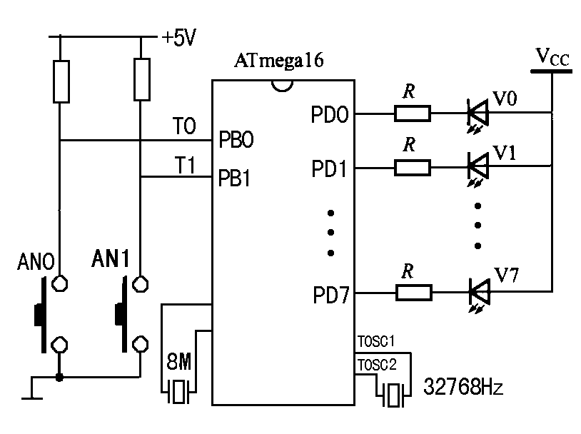
定时计数器应用例图

Slide 36
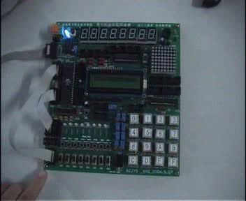
例1录像

Slide 37
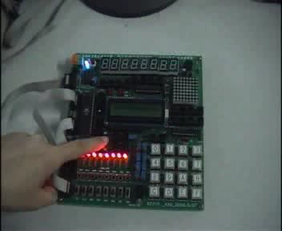
例2录像

Slide 38
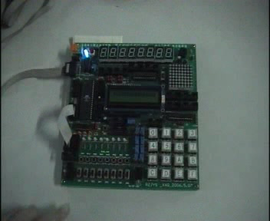
例3录像

Slide 39
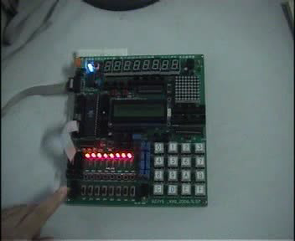
例4录像

Slide 40
事件捕获原理
捕获原理框图如下图所示：
当外部捕获事件发生时，立即打开闸门电路将定时器/计数器的当前值装入捕获寄存器。一旦定时器/计数器的当前值被装入捕获寄存器，捕获标志位ICF立即置1并同时产生输入捕获中断请求2。

Slide 41
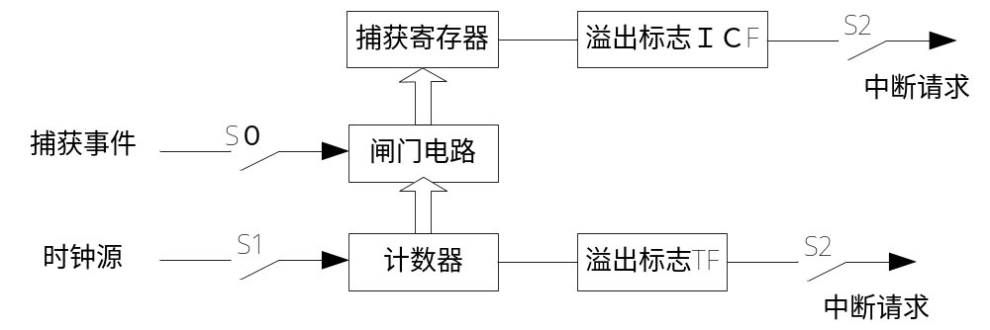
事件捕获原理

Slide 42
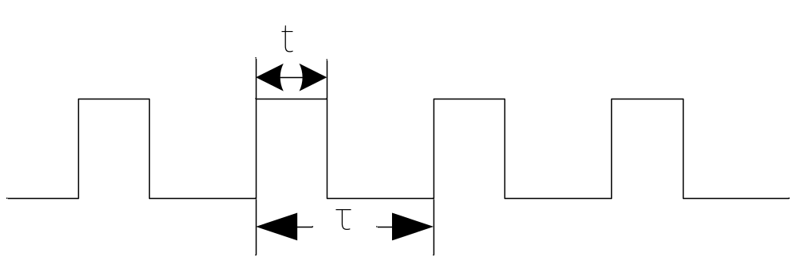
PWM输出原理与方法
PWM为脉冲宽度调制。PWM输出的一般形式为一系列的脉冲波形，如图6-4所示。
在图6-4中，设脉冲的周期为τ，高电平持续时间为t，则t与τ之比定义为PWM的“占空比”，用D表示，即D=t/τ。

Slide 43
PWM输出原理与方法
PWM输出的最大特点是波形的频率恒定，波形的占空比D却可以改变。占空比的改变很具有实际意义，例如小功率直流电机的驱动与调速，其方法就是控制电机电枢电压接通和断开的比值来驱动电机和改变电机的转速，这种方法称为脉宽调速法。

Slide 44
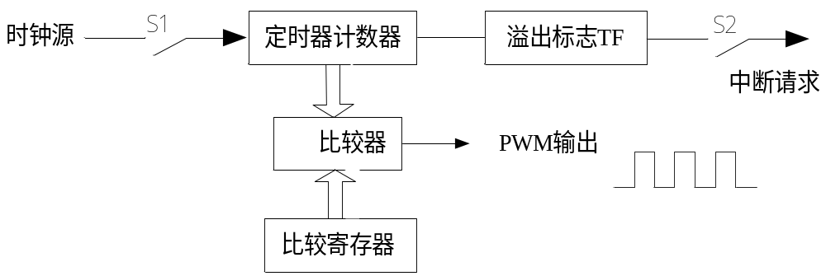
PWM原理框图如下图所示：

Slide 45
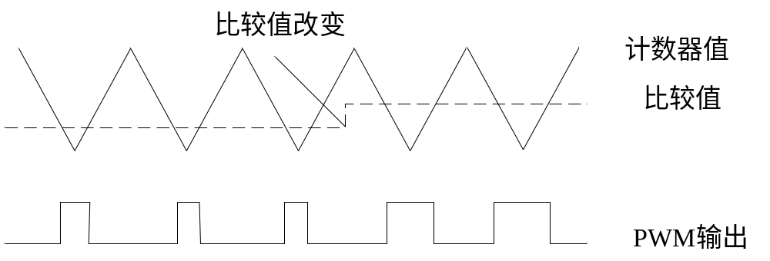
定时器/计数器以一定的频率上、下计数，即计数器从00H～FFH（假设定时器/计数器为8位）进行计数，然后计数器反向从FFH～00H进行计数，如此反复。当计数器中的数值与比较寄存器中的数值相等时，比较器的输出按PWM预定的规律输出一系列的脉冲波，如图6-6所示。

Slide 46
ATmega16的定时器/计数器资源
ATmega16内部有3个定时器/计数器：2个8位的定时器/计数器――T/C0、T/C2；1个16位的定时器/计数器――T/C1。
T/C的预分频器
8位定时/计数器T/C0、T/C2
T/C2的异步操作
PWM模式下的T/C0、T/C2
16位定时器/计数器T/C1
PWM模式下的T/C1

Slide 47
T/C的预分频器
ATmega16单片机的定时/计数器可以选择不同频率的计数源，这些计数源由分频器对主时钟的不同分频构成。
定时/计数器0和定时/计数器1共用一个分频器，可选的时钟频率为0、CK/8、CK/64、 CK/256、CK/1024或外部时钟。

Slide 48
定时/计数器2拥有自己独立的分频器，当异步状态寄存器（ASSR）的AS2位被清0时，分频器和单片机的主时钟相连；当该位置为1时，则分频器同外部异步时钟源相连。定时/计数器2可选的时钟频率为0、CK/8、CK/64、 CK/256、CK/1024或外部时钟。

Slide 49
8位定时/计数器T/C0、T/C2
● 定时/计数器0的寄控制寄存器(TCCR0)
定时/计数器0的寄控制寄存器用于控制定时/计数器0的工作参数。
● 定时/计数器2的寄控制寄存器(TCCR2)
定时/计数器2的寄控制寄存器用于控制定时/计数器2的工作参数。
● 定时/计数器中断屏蔽寄存器(TIMSK)
定时/计数器0的寄控制寄存器用于存储当前的计数值。
● 定时/计数器中断标志寄存器(TIFR)
定时/计数器0的寄控制寄存器用于存储当前的计数值。

Slide 50
● 定时/计数器0计数寄存器(TCNT0)
定时/计数器0的寄控制寄存器用于存储当前的计数值。
● 定时/计数器2计数寄存器(TCNT2)
定时/计数器2的寄控制寄存器用于存储当前的计数值。
● 定时/计数器2的输出比较寄存器(OCR2)
定时/计数器2的输出比较寄存器存储与定时/计数器2相比较的数据。
● 异步状态寄存器(ASSR)
异步状态寄存器用于标识定时/计数器2在异步计数方式下的工作状态。

Slide 51
T/C2的异步操作
当T/C2采用异步工作方式时，计数时钟直接来自外部引脚TOCS1，因此计数时钟与系统时钟是不同步的，所以在使用异步方式时必须注意以下几个方面：
当在同步和异步方式之间切换时，寄存器TCNT2、OCR2和TCCR2的内容会受到存坏。

Slide 52

T/C2的异步操作
芯片已经对32.768KHZ的手表晶振进行了优化。加一个其他频率的外部时钟到TOCS1引脚可能会导致T/C2不正常工作。CPU的主时钟频率必须大于外部时钟频率的4倍。
当写入TCNT2、OCR2和TCCR2寄存器中的一个时，其值先写入到临时缓冲寄存器中，在TOCS1上的时钟两个上升沿后，临时缓冲寄存器中的值被锁存到寄存器中。在临时缓冲寄存器中的值未锁存到其目标寄存器前，不能写一个新值到临时缓冲寄存器。

Slide 53
PWM模式下的T/C0、T/C2
当选择相位可调的PWM模式后，T/C0、T/C2以及输出比较寄存器OCR0、OCR2分别组成8位无奇边非对称，相位可调的脉宽调制PWM，输出引脚分别为PB3（OCR0）和PD7（OCR2）。T/C0和T/C2作为上/下计数器，从现在00H～FFH，然后反向计数回到00H。当计数器中的数值与OCR0、OCR2的数值一致时，PB3（OCR0）和PD7（OCR2）引脚按照COM00、COM01和COM20、COM21的设置动作，见表6-5所示。

Slide 54
表6-5 T/C0、T/C2比较输出模式、相位可调PWM模式
COMn1 | COMn0 | OCn引脚
0 | 0 | OCn不占用PB3或PD7引脚
0 | 1 | 保留
1 | 0 | 加1计数匹配时,清除; 减1计数时,置位。
1 | 1 | 加1计数匹配时,置位; 减1计数时,清除。

Slide 55
16位定时器/计数器T/C1
定时/计数器1的寄控制寄存器A(TCCR1A)
定时/计数器1的寄控制寄存器B(TCCR1B)
定时/计数器1计数寄存器(TCNT1H和TCNT1L)
定时/计数器1的输入捕获寄存器(ICR1H和ICR1L)

Slide 56
定时/计数器1的寄控制寄存器A(TCCR1A)
定时/计数器1的寄控制寄存器A用于控制定时/计数器1的输出比较去和脉冲输出参数。

Slide 57
定时/计数器1的寄控制寄存器B(TCCR1B)
定时/计数器1的寄控制寄存器B用于设置比较输入比较器参数并选定定时/计数器1的工作时钟。

Slide 58
定时/计数器1计数寄存器(TCNT1H和TCNT1L)
定时/计数器1的寄控制寄存器用于存储当前的计数值。
定时/计数器1输出比较寄存器A、B (OCR1AH和OCR1AL、OCR1BH和OCR1BL)
定时/计数器1输出比较寄存器A和B存储定时/计数器1相比较的两个16位数据，由于OCR1A和OCR1B也都是16位的寄存器，因此单片机对它们的读写操作也需要像操作定时/计数器1的计数寄存器TCNT1一样遵循同样的读写顺序，

Slide 59
定时/计数器1的输入捕获寄存器(ICR1H和ICR1L)
当输入捕获事件发生时，定时/计数器的输入捕获寄存器用于存储定时/计数器1的计数值，读写顺序同TCNT1、OCR1A和OCR1B相同。

Slide 60
PWM模式下的T/C1
PWM分辨率 | 定时/计数器的最大计数值 | 频率
8 | 255 | fTCK1/510
9 | 511 | fTCK1/1023
10 | 1023 | fTCK1/2046
定时/计数器1在不同PWM分辨率下的计数量大值和频率如下表9.27所示。
定时/计数器1的PWM输出控制方式如表9.28所示。
COM1A1(COM1B1) | COM1A0(COM1B0) | OC1A(OC1B)上的作用
0 | 0 | 断开
0 | 1 | 断开
1 | 0 | 加1计数匹配时,清除; 减1计数时,置位。
1 | 1 | 加1计数匹配时,置位; 减1计数时,清除。

Slide 61
定时器/计数器2应用举例
定时/计数器2具有通用定时、输出比较和脉宽调制3种工作方式，它们的设置和操作同定时/计数器1类似。
T/C2用作实时时钟
T/C0作定时器

Slide 62
T/C2用作实时时钟
T/C2的时钟源来自PC6（TOSC1）、PC7（TOSC2）的32768Hz的手表晶振，若对32768Hz的手表晶振进行128分频，分频后的晶振频率为256Hz，晶振周期为1/256s，所以记录256个脉冲时，所需时间正好为1秒；若对32768Hz的手表晶振进行256分频，分频后的晶振频率为128Hz，其周期为1/128s，则记录128个脉冲所需时间也正好为1秒。这就是为什么将32768Hz称为“手表晶振”或“实时时钟晶振”， T/C2为什么可用作“实时时钟RTC”的原因。
应用课题1

Slide 63
应用课题1：用定时器T/C2时钟晶振，产生1s中断，并在PD7 引脚输出1Hz的方波。
#include “mega16.h”
#interrup [TIM2_COMP] void timer2_comp_isr (void )
{
}
void main( )
{
PORTD=0x00 ;
DDRD=0xff ;
ASSR=0x08 ;
TCCR2=0x1E ;
TCNT2=0x00;
OCR2=0x80;
TIMSK=0x80;
SREG|=0x80;
while(1) {};
}

Slide 64
T/C0作定时器
T/C0作定时器，4MHz晶振，256分频，64us计一个脉冲，当TCNT0初值设为6，每计250个脉冲(16ms)，T/C0溢出一次，若T/C0溢出中断服务子程序使PD0改变极性，则在PD0引脚产生周期为32ms的对称方波。
表6-12 与TIMER0有关的几个寄存器
类型 | 名称 | 寄存器变量名
定时器寄存器 | 定时/计数器控制寄存器 | TCCR0
 | 定时/计数器寄存器 | TCNT0
中断寄存器 | 中断标志寄存器 | TIFR
 | 中断屏蔽寄存器 | TIMSK
 | 状态寄存器 | SREG

Slide 65
#include “mega16.h”
#interrup [TIM0_OVF] void timer0_ovf_isr (void )
{ TCNT0=0x06;
PORTD.0!= PORTD.0 ;
}
void main( )
{
PORTD=0x00 ;
DDRD=0xFF ;
TCCR0=0x04 ;
TCNT0=0x06;
OCR0=0x00;
TIMSK=0x01;
SREG|=0x80;
while(1) {};
}
改变分频系数或在中断服务子程序中改变T/C0的初值均可变更中断时间间隔。
定时器0可以对外部脉冲序列进行计数的功能，也可以实现相位校正的脉冲宽度调制、输出比较等功能。

Slide 66
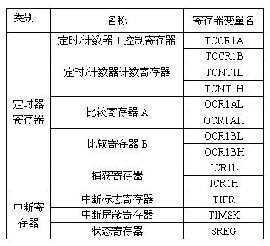
T/C1的应用举例
表6-13 与TIMER1有关的几个寄存器

Slide 67
定时/计数器1的工作方式
定时/计数器1的工作方式包括定时/计数方式、输出比较方式、输入捕获方式和脉宽调制器（PWM）方式。
定时/计数器1可设为一个双8位、9位或10位的脉宽调制器（PWM），此时，定时/计数器1从0000H加1计数到顶，然后再减1计数到0000H，如此反复循环，并且在OC1A和OC1B上输出相应信号。
定时/计数器1除了通用的定时和计数功能之外，还可以实现输出比较、输入捕获和脉宽调制器（PWM）功能。
外部计数举例－高频脉冲测量
输入捕获中断应用举例－测低频信号方波周期
PWM输出作D/A转换器

Slide 68
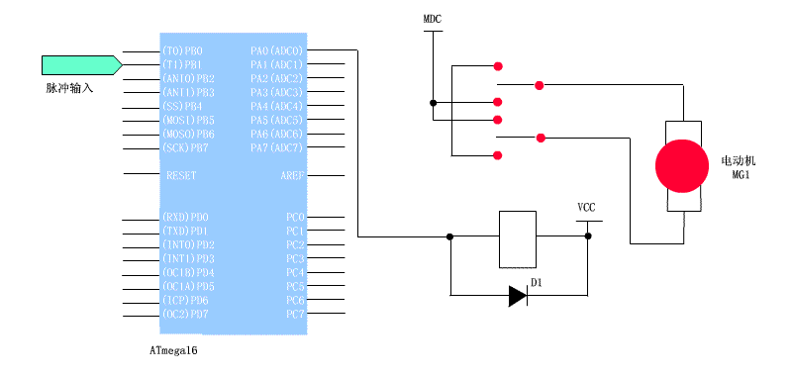
外部计数举例
TIMER1对外部脉冲计数的电路如下图所示。TIMER1对外部脉冲信号进行计数。计数值满1000，单片机的PA0口反相一次，从而使电动机反转。

Slide 69
源程序为：
#include “mega16.h”
void main( )
{
DDRA=0xff ;
PORTA=0xff ;
TCCR1A=0x00 ;
TCCR1B=0x06 ;
TCNT1=64536 ;
while(1) {
if(TIFR&0x04!=0) {PORTA^=0x01;
TIFR=0x04;}
}}

Slide 70
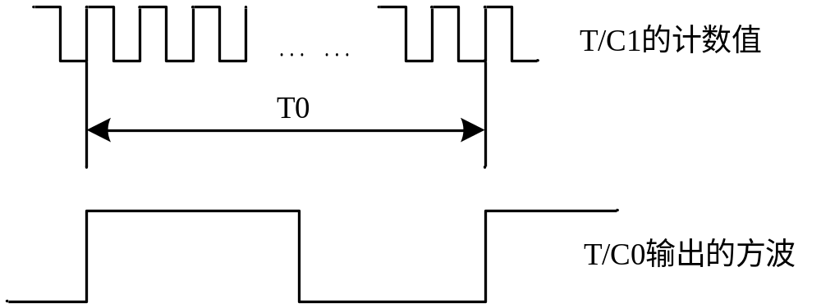
输入捕获中断应用举例
设TIMER0输出方波信号，其输出方波的频率为低频，欲测量其波形的频率，可按如下方法：设置TIMER1为计数方式，计数脉冲来自内部时钟，将TIMER0输出的方波作为TIMER1的输入捕获信号，触发TIMER1的输入捕获功能。显然，TIMER1的两次捕获值之差为TIMER0发出的方波之间的时间间隔即周期。
设TIMER1两次捕获值之差为N， TIMER1的计数频率为fT1，则TIMER0发出的方波波形的周期T为：
TIMER0发出的方波波形的频率：f=1/T=fT1/N

Slide 71
源程序为：
#include “mega16.h”
#include “lcd.h”
#include “delay.h”
Unsigned int x(2),i,f;
Interrupt [TIM1_CAPT] void timer1_capt(void)
/*T1的输入捕获中断服务程序*/
{
X(i)=ICR1H*256+ICR1L;
i++;
}

Slide 72
主程序
void main( )
{
i=0 ;
DDRB=0x08 ;
TCCR0=0x1B ;
OCR0=0x80;
TCNT0=0x00 ;
TCCR1A=0x00;
TCCR1B=0xC3;
TCCN1H=0x00;
TCCN1L=0x00;
TIMSK=0x20;
While(1) {
if(x(1)>x(0)) f=x(1)-x(0)} ;
f=65536-x(0)+x(1);
f=6000000/f
}

Slide 73
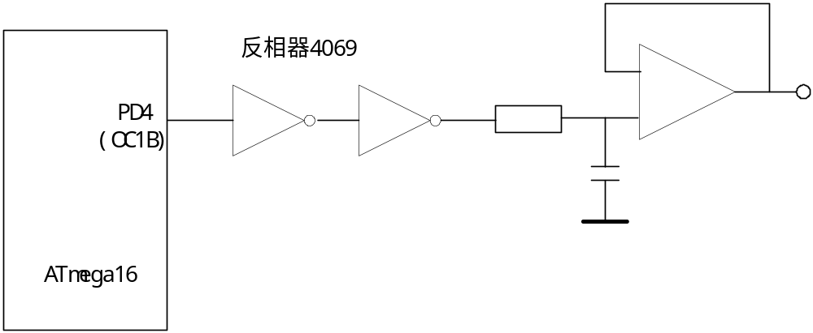
PWM输出作D/A转换器
定时/计数器1可设为一个双8位、9位或10位的脉宽调制器（PWM），此时，定时/计数器1从0000H加1计数到顶，然后再减1计数到0000H，如此反复循环，并且在OC1A和OC1B上输出相应信号。
定时/计数器1的PWM输出可以用来控制电机，也可以经滤波电路构成一个简单的数模转换器。以下为定时/计数器1作为PWM使用举例。
PB3(OC0)、 PD5（OC1A）、 PD4(OC1B）、 PD7（OC2）可以产生PWM脉宽调制波，输出的PWM的精度、周期、相位和占空比都是可以改变的。下面以OC1B为例产生10位的PWM方波，经滤波输出模拟电压。电路如图6-10所示。

Slide 74
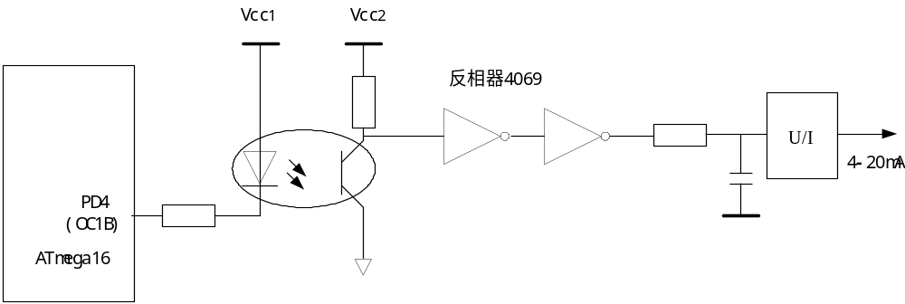
正向PWM方波的占空比为（OCR1BH：OCR1BL）/1023，经两级CMOS反相器4096限幅其“0”状态为0V，“1”状态为VCC，经滤波可产生模拟电压输出。为减少输出阻抗，可加电压跟随器。改变占空比的大小就成比例地改变了电压的输出：
VOUT=VCC（ OCR1BH：OCR1BL ）/1023
若使输出与主机隔离可采用图6-11所示的电路用一个光电耦合器即可实现与主机隔离，但光耦三极管后面的电路必须另用一组隔离的电源供电，若输出4~20mA的电流，则把跟随器改为V/I转换电路即可。

Slide 75
源程序为：
#include “mega16 .h”
//主程序
void main( )
{
DDRD=0x10 ;
TCCR1A=0x23 ;
TCCR1B=0x01 ;
OCR1BH=2;
OCR1BL=0;
while(1);
}

